Slide 1
Notes:
1

Slide 2
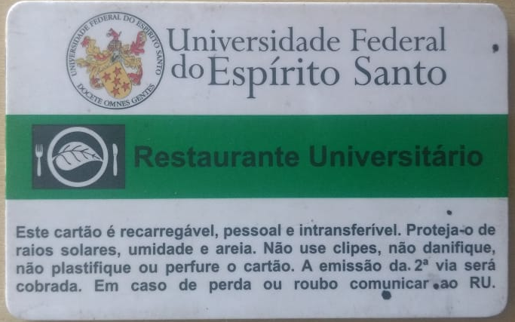
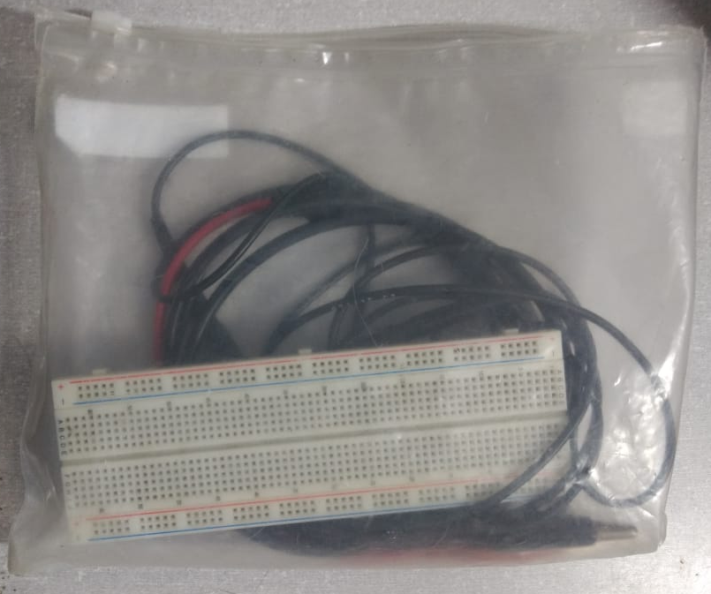
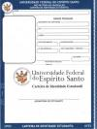
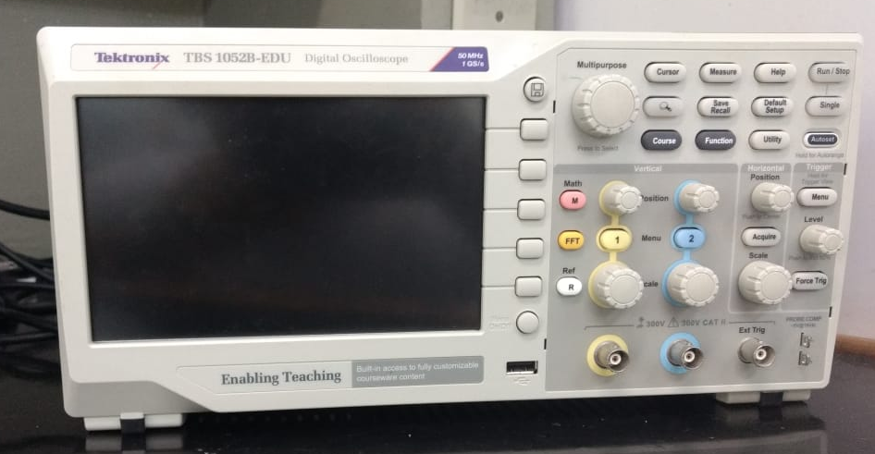

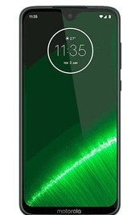
Usuário
Kit
Equipamento
Módulo de GPS
Código de Barras
QR Code
ID UFES (Cód. Barras)
ID RU (RFID)
Código de Barras
QR Code
Leitor [Celular]
Código de Barras
QR Code
Banco de Dados
Notes:
2

Slide 3
Consulto BD
?
Aguardar Scan Equip. ou Kit
Scan User Card
User
Consulto BD
Equip. ou Kit
Equip. ou Kit Livre
Equip. ou Kit Ocupado
User
Clicar para quebrar o vínculo
Possibilidade de Quebra Automática de Vínculo
Equip. ou Kit
Equip. ou Kit
User
User 2
Cria Vínculo
Mostra o Vínculo Ativo

